Slide 1



Slide 2

Tên phù thủy độc ác, nham hiểm đã bắt cóc hết sinh vật biển

Slide 3
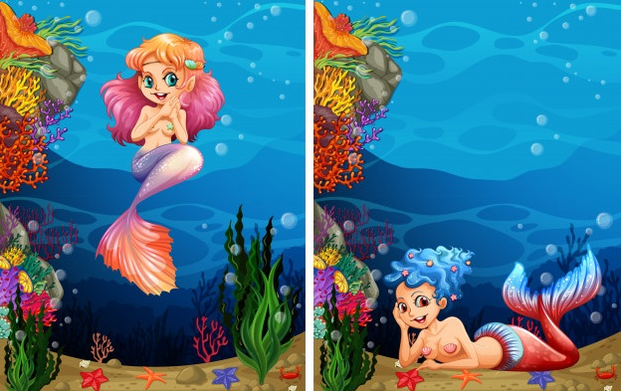
Em hãy giúp các nàng tiên cá giải cứu các sinh vật biển nhé!

Slide 4







VỀ NHÀ THÔI

Slide 5

Các phần văn bản được phân cách nhau bởi dấu ngắt đoạn được gọi là gì?
Đoạn

Slide 6

Việc phải làm đầu tiên khi muốn thiết lập định dạng cho một đoạn văn bản là gì?
Cần phải chọn toàn bộ đoạn văn bản.

Slide 7

Trong phần mềm soạn thảo văn bản Word 2010, lệnh Portrait dùng để làm gì?
Chọn hướng trang đứng.

Slide 8

Thông tin trong sơ đồ tư duy thường được tổ chức như thế nào?
Chủ đề chính, chủ đề nhánh

Slide 9
Cách di chuyển con trỏ soạn thảo trong bảng?
Có thể sử dụng chuột, phím Tab hoặc các phím mũi tên trên bàn phím.

Slide 10
Lệnh Find được sử dụng khi nào?
Khi muốn tìm kiếm một từ hoặc cụm từ trong văn bản

Slide 11


Cảm ơn bạn vì đã giúp chúng mình. Tặng bạn viên ngọc trai tuyệt đẹp này

Slide 12

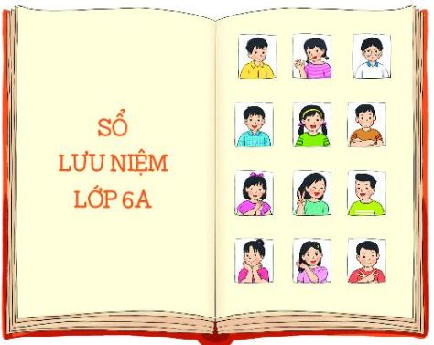
BÀI 14:
THỰC HÀNH TỔNG HỢP: HOÀN THIỆN SỔ LƯU NIỆM

Slide 13
Bài 14: THỰC HÀNH TỔNG HỢP:
HOÀN THIỆN SỔ LƯU NIỆM
I. Mục đích, yêu cầu:
- Tập hợp được các nội dung đã có vào một tệp văn bản có tên là Soluuniem.docx.
- Tạo bìa cho sổ lưu niệm.
- Bổ sung thêm nội dung cho sổ lưu niệm.

Slide 14
Bài 14: THỰC HÀNH TỔNG HỢP:
HOÀN THIỆN SỔ LƯU NIỆM
I. Mục đích, yêu cầu:
II. Nội dung:
Nhiệm vụ 1. Kiểm tra an toàn máy, sắp xếp vị trí
- Ổn định vị trí, báo cáo tình trạng máy bất thường nếu có.
- Kiểm tra và báo cáo việc chuẩn bị bài (mỗi máy phải có tối thiểu 3 tệp bài thực hành đã chuẩn bị ở tiết trước).

Slide 15
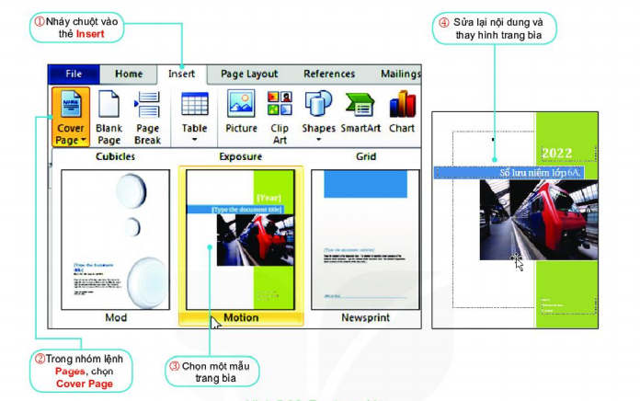
Bài 14: THỰC HÀNH TỔNG HỢP:
HOÀN THIỆN SỔ LƯU NIỆM
1. Mục đích, yêu cầu:
2. Nội dung:

Slide 16
Bài 14: THỰC HÀNH TỔNG HỢP:
HOÀN THIỆN SỔ LƯU NIỆM
I. Mục đích, yêu cầu:
II. Nội dung:
Nhiệm vụ 2. Tập hợp nội dung và hoàn thiện sổ lưu niệm
3. Bổ sung nội dung chỉnh sửa văn bản:
- Soạn thảo các nội dung bổ sung. Chú ý thực hiện các thao tác định dạng để văn bản được trình bày cô đọng với bố cục hợp lí và đẹp mắt:
- Sử dụng chức năng Tìm kiếm và Thay thế để chỉnh sửa văn bản (nếu cần).

Slide 17


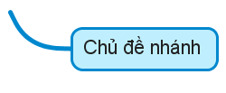

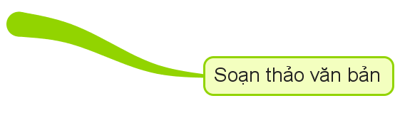




Củng cố
Các nhóm hãy hoàn thiện sơ đồ tư duy sau:

Slide 18
Bài 14: THỰC HÀNH TỔNG HỢP:
HOÀN THIỆN SỔ LƯU NIỆM
I. Mục đích, yêu cầu:
II. Nội dung:
III. Vận dụng:
Bài tập dự án. Em và nhóm bạn đang thực hiện dự án xây dựng tư liệu cho chương trình trao đổi văn hoá địa phương. Các em dự định sẽ giới thiệu những nét đặc sắc về văn hoá, địa danh, ẩm thực,... của quê hương mình.
Lưu ý: phần này thực hiện ở nhà trong 2 tuần

Slide 19
Bài 14: THỰC HÀNH TỔNG HỢP:
HOÀN THIỆN SỔ LƯU NIỆM
I. Mục đích, yêu cầu:
II. Nội dung:
III. Vận dụng:
Sau đây là gợi ý một vài đề tài:
+ Dự án bảo vệ môi trường.
+ Dự án chuẩn bị cho ngày lễ kỉ niệm đặc biệt của trường.
+ Dự án chăm sóc cây cảnh hoặc thú nuôi,...

Slide 20
III. Vận dụng:
Yêu cầu các nhóm về nhà thực hiện dự án theo các nội dung sau:
1. Trình bày ý tưởng bằng phần mềm sơ đồ tư duy.
2. Viết bài giới thiệu có sử dụng các chức năng định dạng văn bản: Định dạng kí tự, định dạng đoạn văn (căn lề, thụt đầu dòng, khoảng cách giữa các đoạn văn bản).
3. Một bảng dữ liệu có sử dụng các chức năng định dạng và tách, gộp ô.
4. Sử dụng chức năng tìm kiếm và thay thế.
5. Gộp các tệp dữ liệu thành một tệp, thêm trang bìa. Đóng gói sản phẩm thành một sản phẩm hoàn chỉnh.
6. Sử dụng các chức năng định dạng trang in và in thành tập tài liệu.

Slide 21

Bài 14: THỰC HÀNH TỔNG HỢP:
HOÀN THIỆN SỔ LƯU NIỆM
Hướng dẫn về nhà
- Học thuộc bài, xem lại nội dung đã học.
- Các nhóm triển khai thực hiện dự án và nộp sản phẩm đúng thời gian quy định.
- Xem trước nội dung Bài 15: Thuật toán

